Slide 1
Controle de Versão

Slide 2
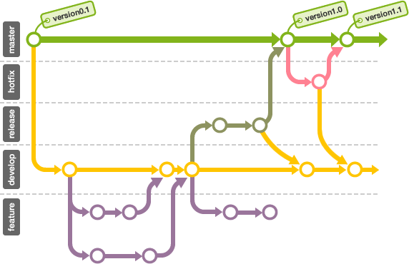
Sistema de Controle de Versão (VCS)
Mantém registrado
O que foi alterado
Quando foi alterado
Quem alterou
Porque alterou
Histórico de mudanças
Permite voltar e avançar nas modificações
Ver diferentes estados
Desfazer mudanças
Previnem perda de informação
Comparação de estados
Ajuda em resolução de bugs

Slide 3
Só isso? Então vou fazer o meu próprio

Slide 4
MyVCS
codigo.c
codigo.c.old.1
codigo.c.old.2
codigo.c.old.3
Atual
Cópias para histórico

Slide 5
MyVCS
Funciona!
codigo.c
codigo.c.old.1
codigo.c.old.2
codigo.c.old.3
Atual
Cópias para histórico

Slide 6
MyVCS
Funciona!
codigo.c
codigo.c.old.1
codigo.c.old.2
codigo.c.old.3
Atual
4x Mais espaço
Onde esta a feature X?
Cópias para histórico
Quem alterou?
Trabalhar em grupo?

Slide 7

Revision Version Control (RCS)
Bacon de dados local
Guarda informações das alterações
Diferenças são guardas em patches
Trabalho em grupo?

Slide 8
Políticas de Compartilhamento
Cópia de trabalho
Trava-Modifica-Destrava
Copia-Modifica-Resolve

Slide 9




Cópia de trabalho
Cada um tem uma cópia
Modelo descentralizado
Sem cópia central remota
RCS ou “MyVCS”
Vantagens:
Não requer ferramentas
Desvantagens:
Díficil de sincronizar
Muito trabalho manual

Slide 10
“Precisamos trabalhar em grupo de uma maneira melhor”

Slide 11
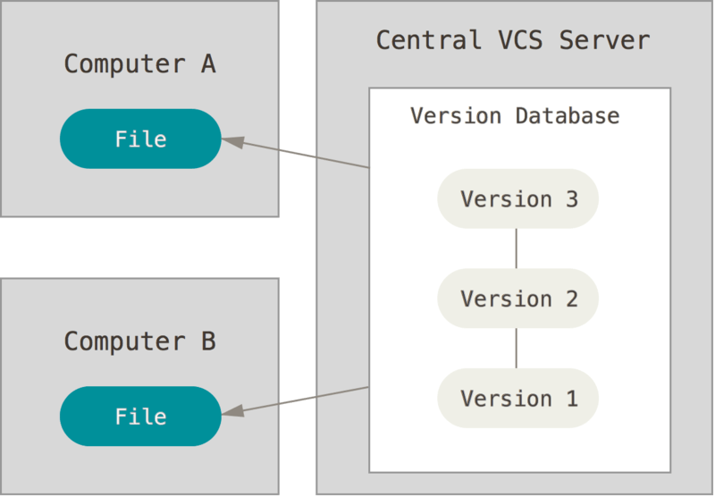
Sistemas de Controle de Versão Centralizados
Cópia remota em algum servidor
Todos podem saber quem está trabalhando no que
Mais poderes para o administrador
Controle de acesso
E se o server cair?

Slide 12
Políticas de Compartilhamento
Cópia de trabalho
Trava-Modifica-Destrava
Copia-Modifica-Resolve

Slide 13
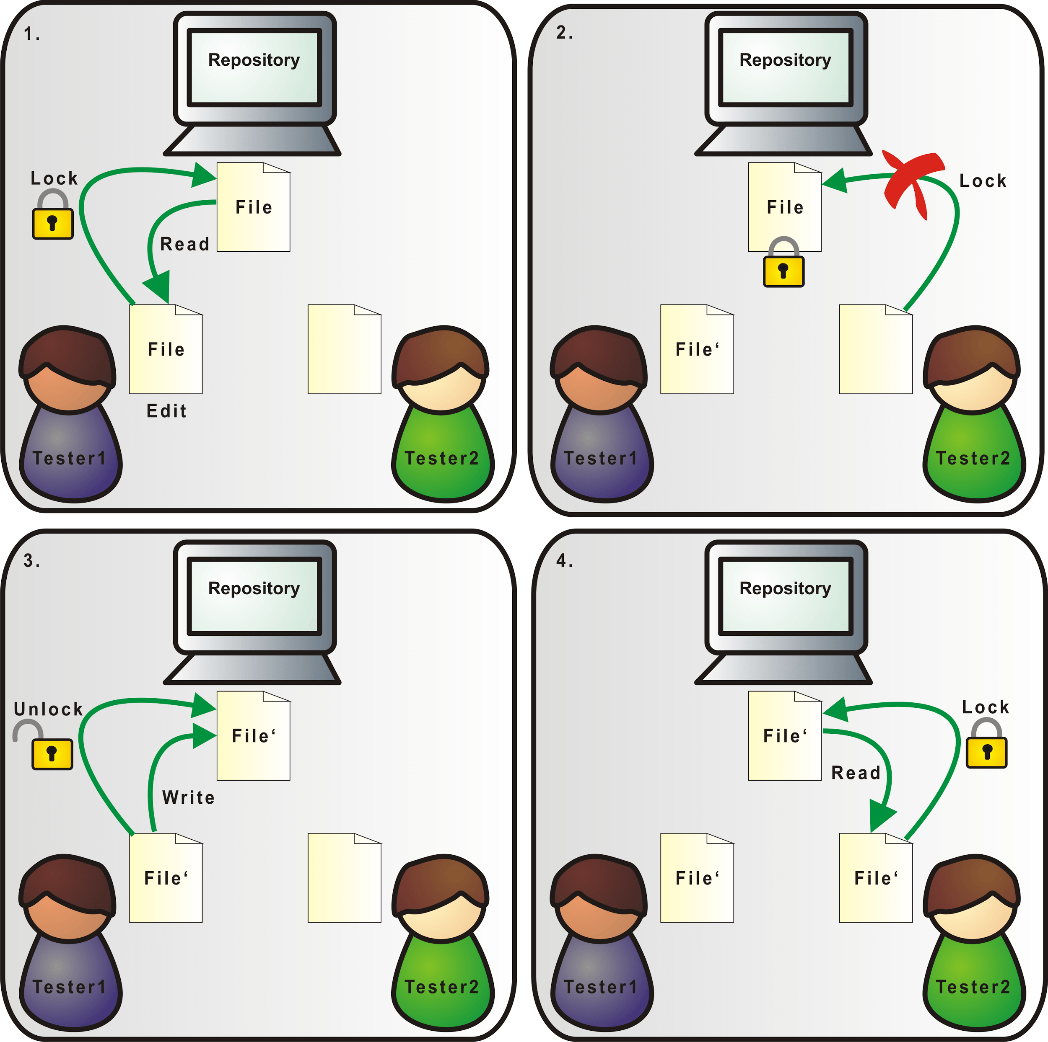
Trava-Modifica-Destrava
Bloqueia o acesso a um arquivo
Não permite o trabalho paralelo
Fácil de mesclar os trabalhos
CVS, SVN
Vantagens
Fácil de compartilhar o trabalho
Não gera conflitos
Desvantagens
Não há trabalho paralelo no mesmo arquivo

Slide 14
Precisamos evitar perder todo o trabalho por causa de falha no servidor

Slide 15
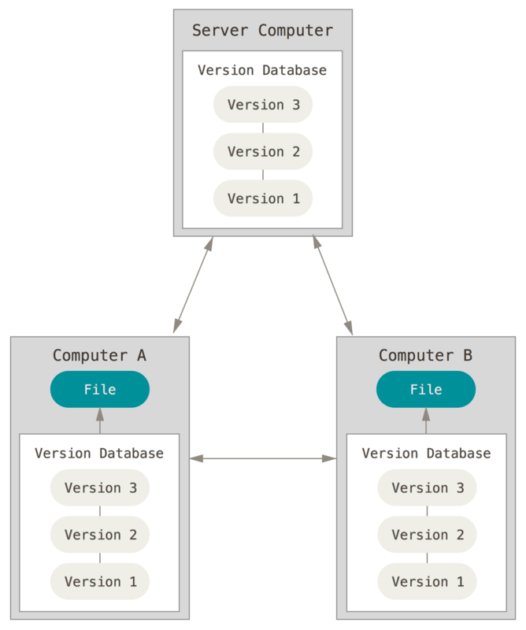
Sistemas de Controle de Versão Descentralizados
O servidor tem uma cópia, e cada desenvolvedor tem a sua
Cópias identicas
Contribuições e trabalho simultâneo
Se o servidor cair? Não tem problema

Slide 16
Políticas de Compartilhamento
Cópia de trabalho
Trava-Modifica-Destrava
Copia-Modifica-Resolve

Slide 17
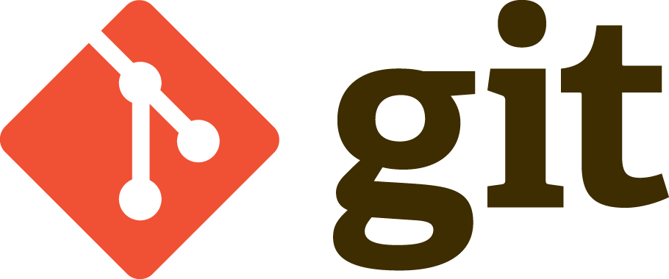


Copia-Modifica-Resolve
Você obtém uma cópia, modifica, e envia ela para o servidor central
Se houver conflitos, você resolve
Git, Mercurial, Bazaar
Vantagens
Permite trabalho em paralelo no mesmo arquivo
Mais tolerante a falhas
Desvantagens
Maior complexidade em mesclar as modificações

Slide 19
Git
Sistema de Controle de Versão Distribuido
O sistema mais utilizado em projetos open-source
Criado em 2005 por Linus Torvalds
Substituto ao BitKeeper no projeto kernel do linux
Bitkeeper era proprietário
Antes do Bitkeeper, utilizava-se tar.gz
Git foi desenhado para:
Aplicar um patch/diff em 3 segundos ou menos
Seguir o workflow parecido ao do BitKeeper
Suporte a desenvolvimento não linear (milhares de branchs)
Distribuído
Ser o oposto ao CVS (Concurrent Versions System)
Nome escolhido “aleatoriamente”

Slide 20
Alguns outros conceitos

Slide 21
Repositório
Guarda arquivos
Guarda Configurações
Guarda todas as versões

Slide 22
Plataforma de Colaboração
(Forge)
Repositório remoto em um servidor
Compartilhada entre vários desenvolvedores
Facilita a comunicação
Rastreio de bugs e funcionalidades

Slide 23

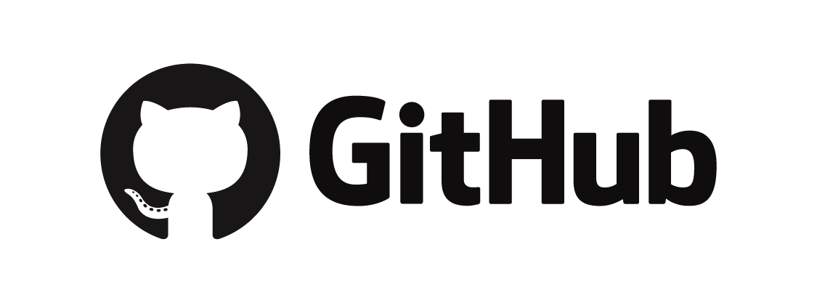
Plataforma de Colaboração
(Forge)
Repositório remoto em um servidor
Compartilhada entre vários desenvolvedores
Facilita a comunicação
Rastreio de bugs e funcionalidades

Slide 24

Fluxo de trabalho em um Forge
Repositório Original
Seu Repositório
Fork
Clonar
Merge Request
Trabalhar em Modificações
Enviar alterações

Slide 25
Organização do Repositório
Política de Branches
Estabelecido pelo time
Um modelo conhecido:
Master é uma branch instável, a mais recente
Pode estar quebrada ou não
Versões estáveis são tags
Exemplos: v1.0
Branches v1.0.x : são fix para bugs que surgem na versão estável
Outras branches: trabalho atual

Slide 26
Perguntas?

